Slide 1
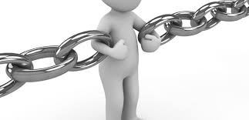
Workshop 6
Hoe vul je een oki-doc in?

Slide 2
Wie zijn wij?
Tabitha Ozel
Leerkracht groep 8 ‘De Toermalijn’.
Naomi Braster
Docent Nederlands en zij-instroomcoördinator ‘Yuverta mavo Aalsmeer’.

Slide 3
Doel Oki-Doc?
Informeren
Verzamelen gegevens
Afsluiten

Slide 4
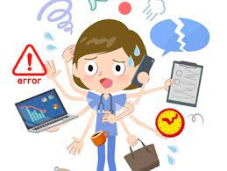
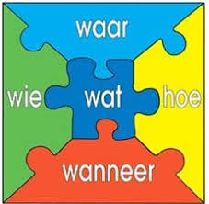
Gevoel Oki-Doc PO VO

Slide 5
Verschillende geluiden: avg, papieren kind, onbeschreven blad, eerlijke kans, juiste aanpak en ondersteuning, belofte ouders…..

Slide 6
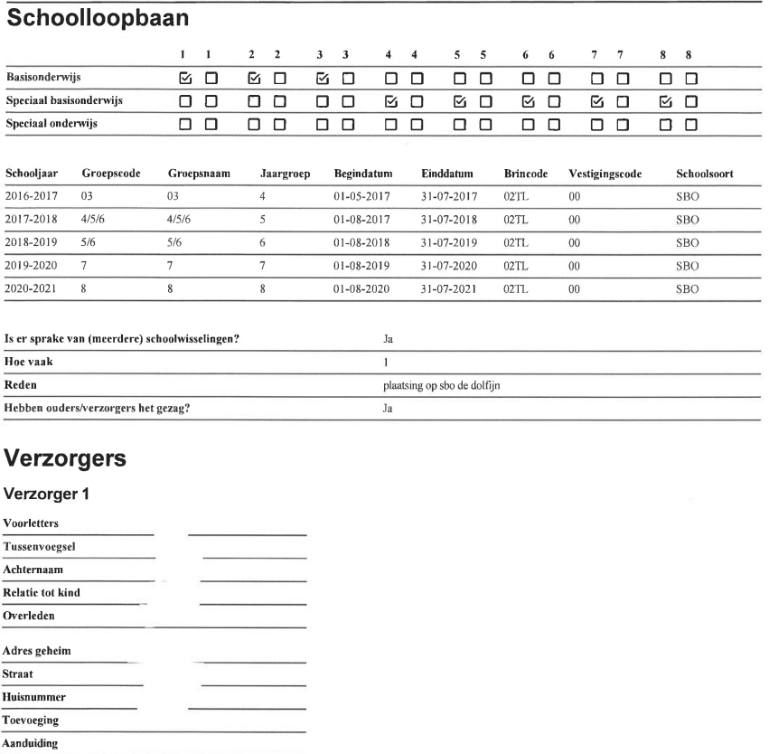

Slide 7
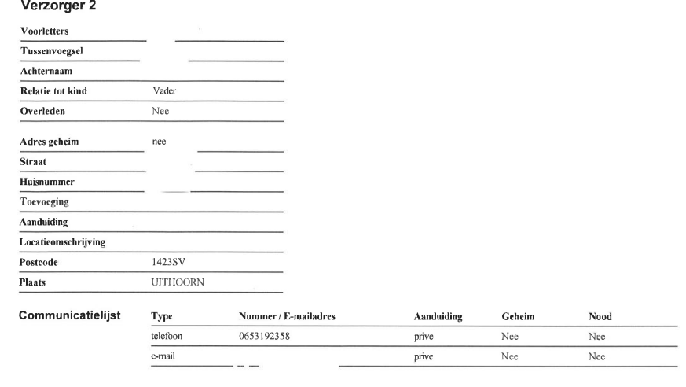

Slide 9
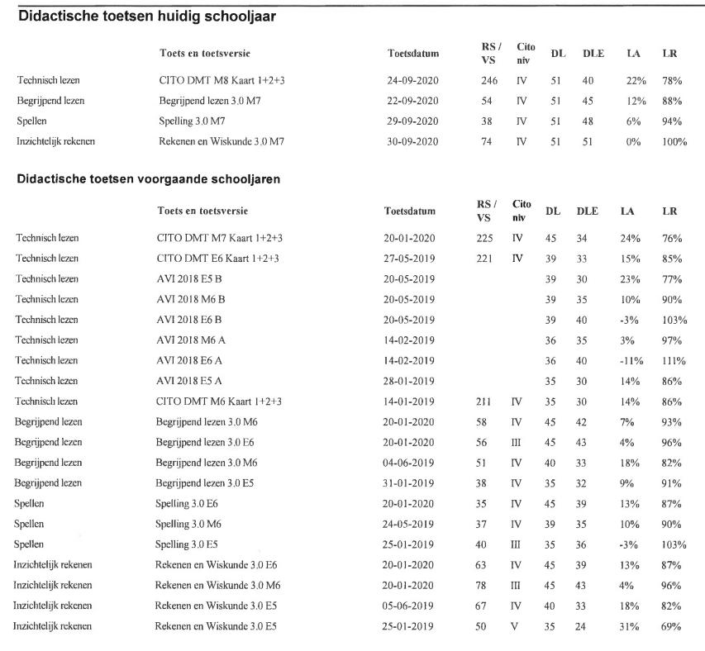
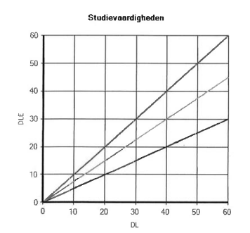

Slide 11
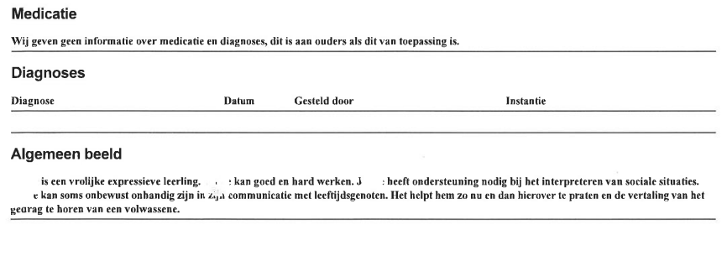
Belangrijke informatie!!

Slide 12
Waardevol voor VO

Slide 13
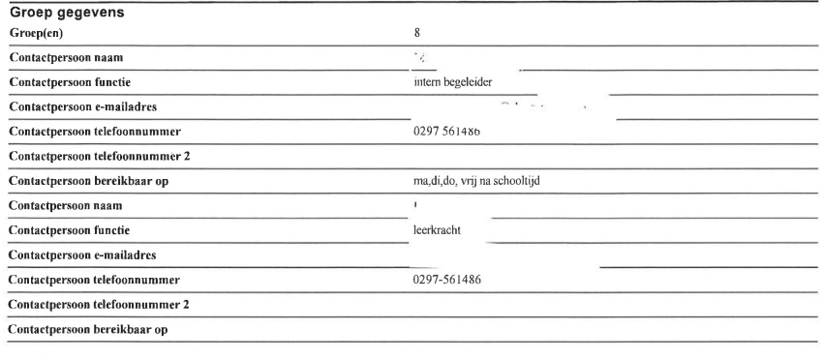

Slide 14
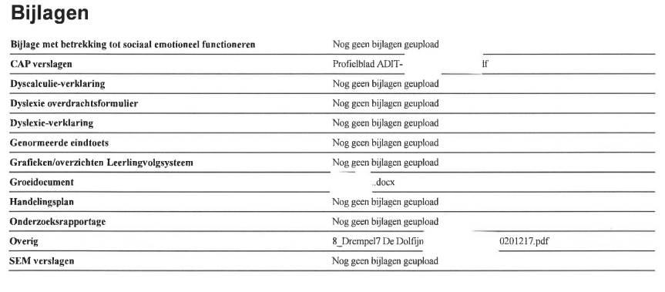
Bijlagen en inhoud van belang

Slide 15
Was dit voorbeeld een waardevol of minder waardevol Oki-doc?

Slide 16
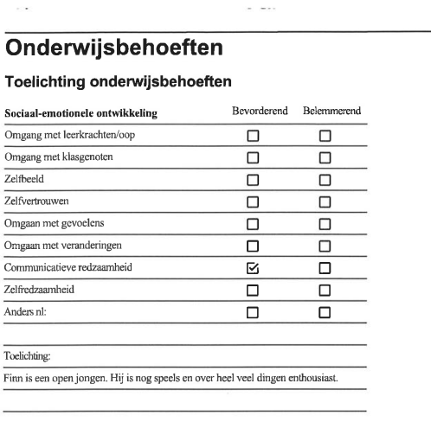
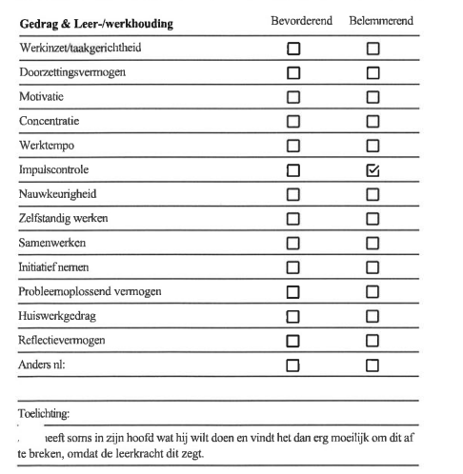
Minder waardevol zijn de volgende voorbeelden:

Slide 17
Over wat voor type leerling zou dit oki-doc gaan?

Slide 18
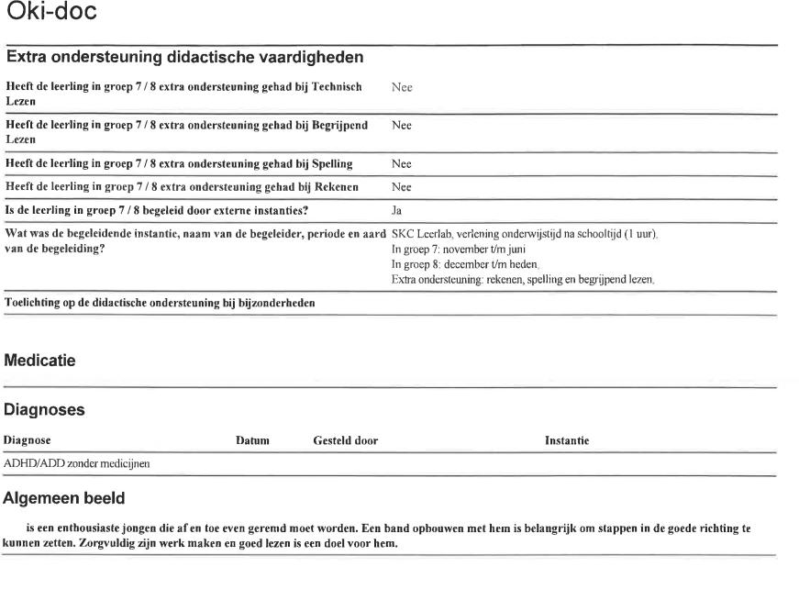
Nog een Minder waardevol voorbeeld:

Slide 19
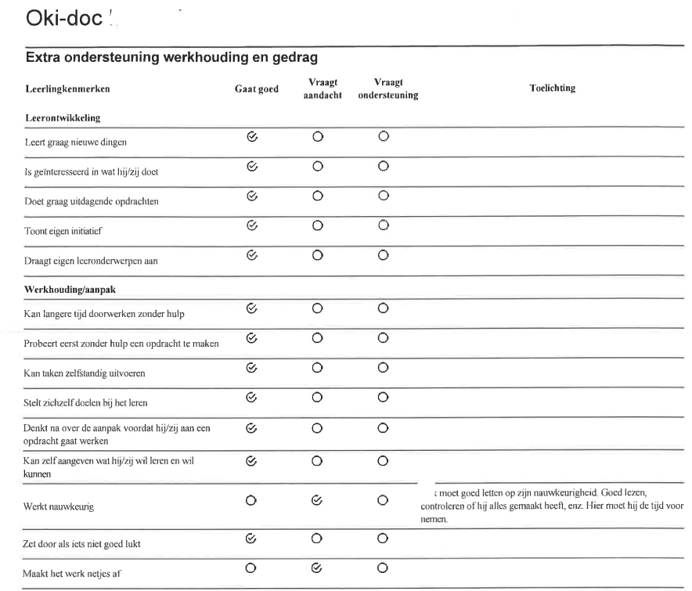
Nog een Minder waardevol voorbeeld:

Slide 20
Over wat voor type leerling zou dit oki-doc gaan?

Slide 21
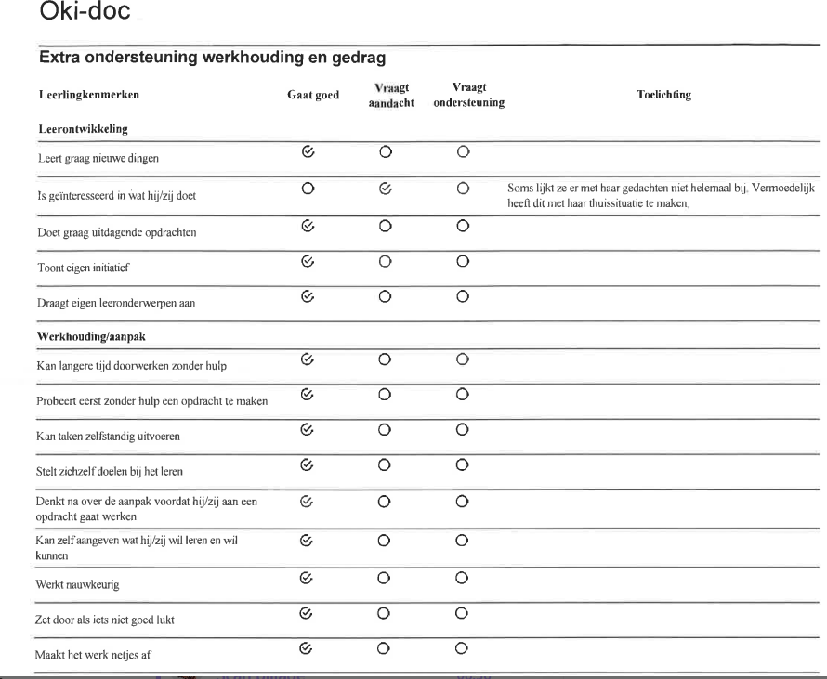
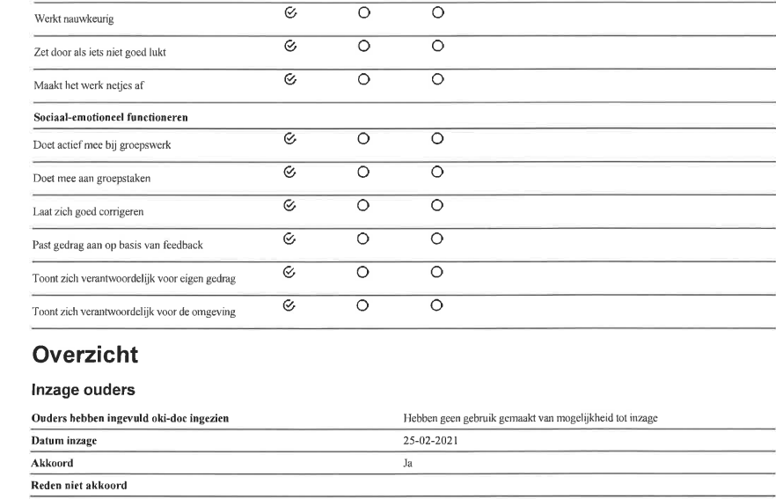
Nog een Minder waardevol voorbeeld:

Slide 22
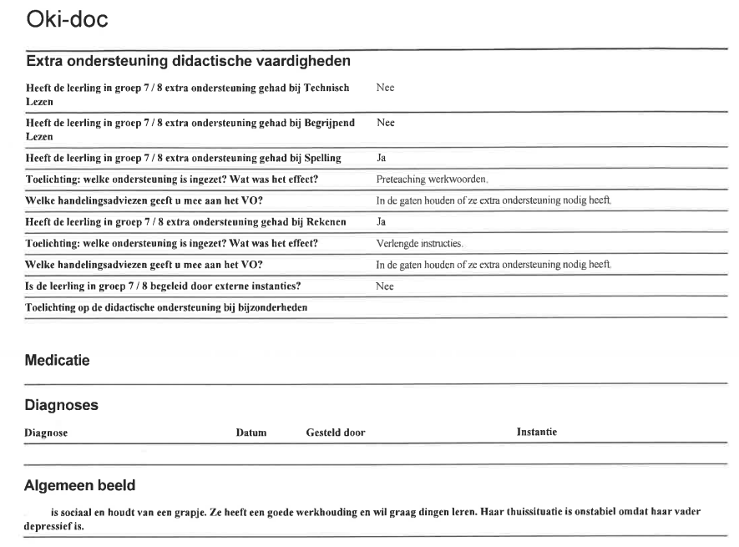
Nog een Minder waardevol voorbeeld:

Slide 23
Over wat voor type leerling zou dit oki-doc gaan?

Slide 24
Vragen?

